Slide 1

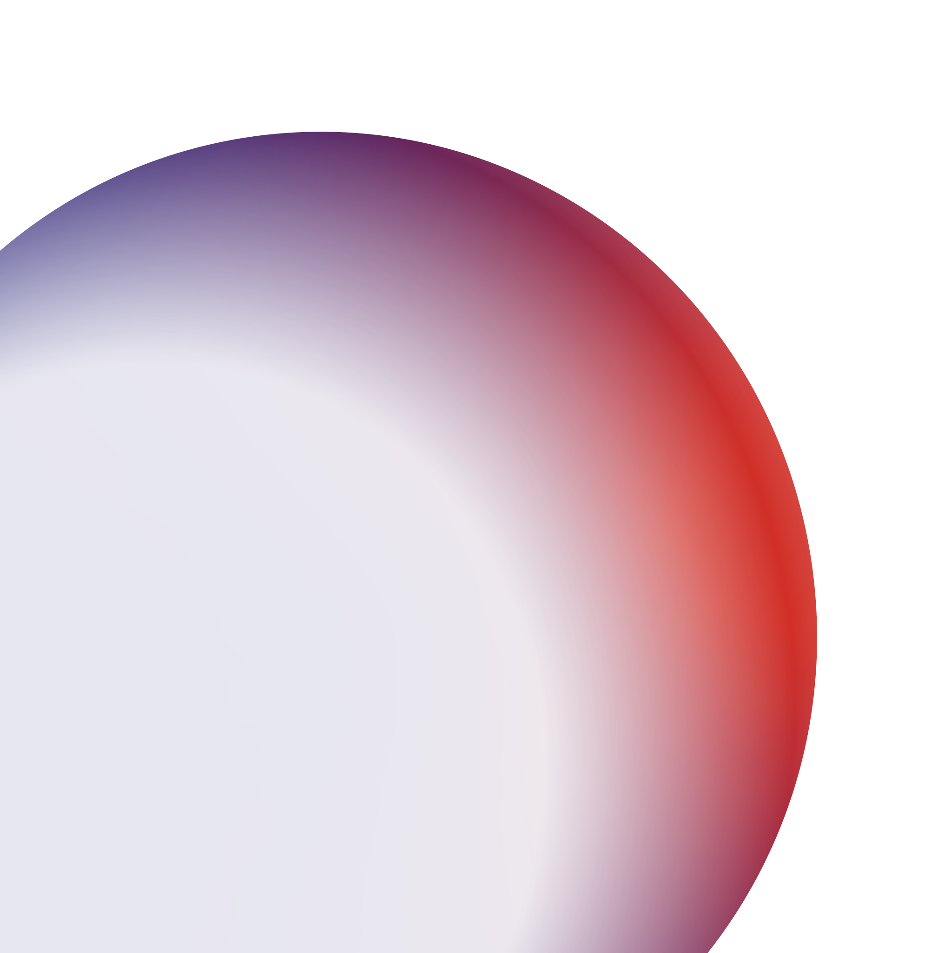
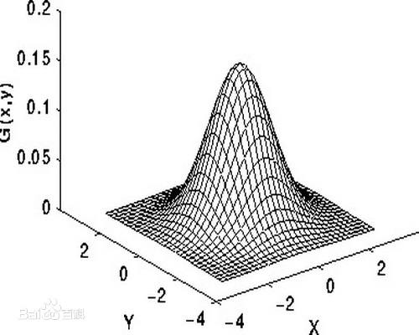
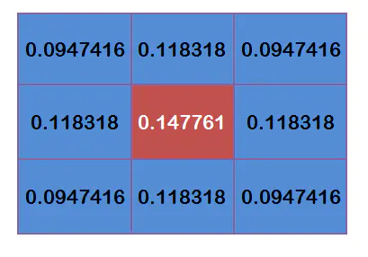
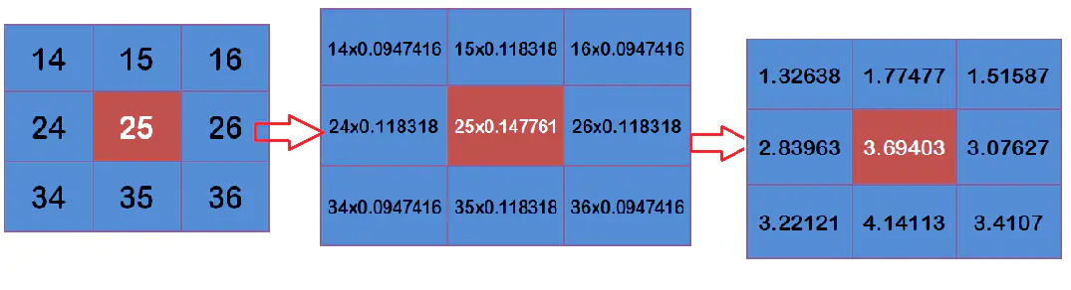

图像去噪
高斯滤波去噪就是对整幅图像像素值进行加权平均，针对每一个像素点的值，都由其本身值和邻域内的其他像素值经过加权平均后得到，二维高斯分布公式如下。
$$G(x,y)=\frac{1}{\sqrt{2π}σ^{2}}e^{−\frac{x^{2}+y^{2}}{2σ^{2}}}$$

Slide 2
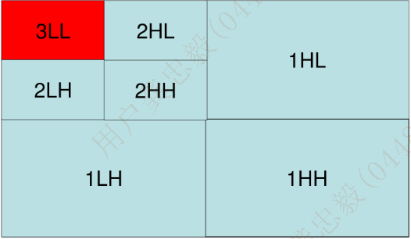
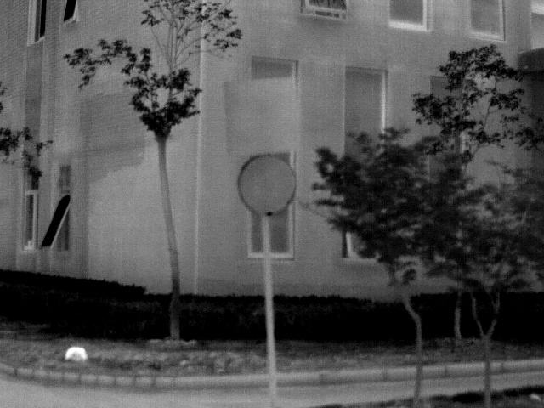
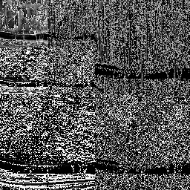
图像去噪
小波去噪的基本思想是将图像经小波分解后，图像信号的小波系数较大，噪声的小波系数较小，并且噪声的小波系数要小于信号的小波系数，通过选取一个合适的阀值，大于阀值的小波系数被认为是有信号产生的，应予以保留，小于阀值的则认为是噪声产生的，置为零从而达到去噪的目的。
小波分解

Slide 3
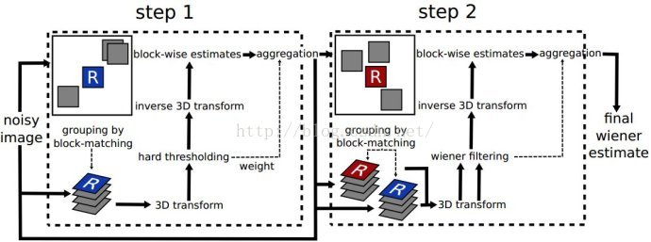
图像去噪
BM3D(Block-Matching and 3D filtering)去噪算法的基本思想是利用图像中存在很多冗余的相似结构信息，采用图像块匹配的方式对这些相似的结构进行搜索，然后对其正交变换，得到它们的一个稀疏表示，充分利用稀疏性和结构相似性，进行滤波处理，BM3D的去噪能够充分保留图像的结构和细节，得到很好的信噪比。

Slide 4
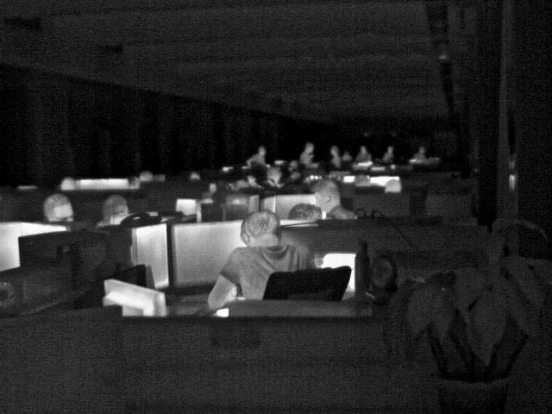
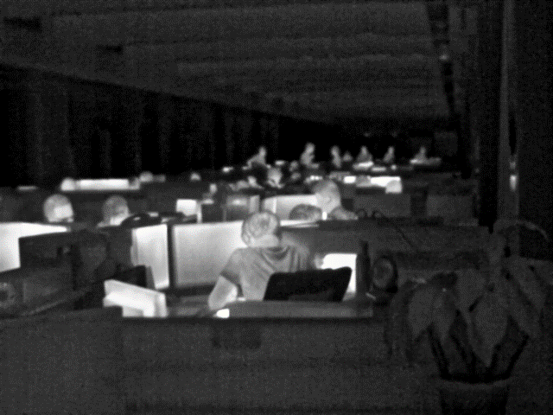
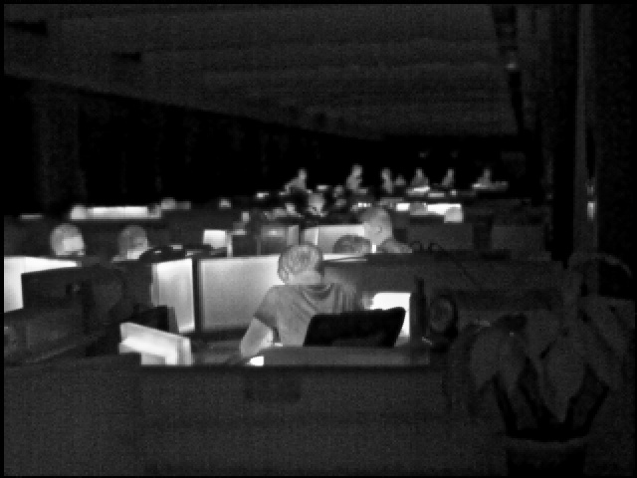

图像去噪效果图
原
图
高
斯
B
M
3
D
小
波

